Slide 1
매주 1 과제 level3
3주차 : 멀리 뛰기

Slide 2
목차
문제 해설
문제 풀이

Slide 3
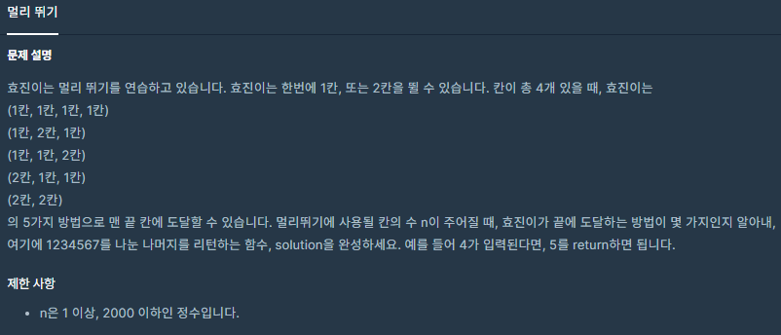
매주 1 과제 LV2
1. 문제 해설

Slide 4
매주 1 과제 LV2
1. 문제 해설
주어진 것 :
• 멀리뛰기에 사용될 칸의 수 n (1 <= n <= 2000)
• 효진이는 2칸 혹은 1칸을 뛸 수 있다.
구해야 할 것 :
• 효진이가 끝에 도달할 방법의 개수를 1234567로 나눈 나머지

Slide 5
매주 1 과제 LV2
1. 문제 해설
1칸인 경우 = 1가지
• 1칸을 뛰는 경우 한가지
출발
1번

Slide 6
매주 1 과제 LV2
1. 문제 해설
2칸인 경우 = 2가지
• 1칸씩 2번 뛰는 경우 • 2칸씩 1번 뛰는 경우
출발
1번
2번
출발
1번
2번

Slide 7
매주 1 과제 LV2
1. 문제 해설
3칸인 경우 = 3가지
• 1칸씩 3번 뛰는 경우 • 2칸 뛰고 1칸 뛰는 경우
출발
1번
2번
3번
출발
1번
2번
3번

Slide 8
매주 1 과제 LV2
1. 문제 해설
3칸인 경우 = 3가지
• 1칸뛰고 2칸 뛰는 경우
출발
1번
2번
3번

Slide 9
매주 1 과제 LV2
1. 문제 해설
정리
• n = 1 : 1가지
• n = 2 : 2가지
• n = 3 : 3가지
• n = 4 : 5가지
• n = 5 : 8가지
• n = 6 : 13가지
• n = 7 : 21가지
…

Slide 10
매주 1 과제 LV2
1. 문제 해설
점화식으로 생각해보자
• dp[1] = 1
• dp[2] = 2
• dp[3] = dp[1] + dp[2] = 1 + 2 = 3
• dp[4] = dp[2] + dp[3] = 2 + 3 = 5
• dp[5] = dp[3] + dp[4] = 3 + 5 = 8
• dp[6] = dp[4] + dp[5] = 5 + 8 = 13
…
• dp[n] = dp[n - 1] + dp[n - 2]

Slide 11
매주 1 과제 LV2
1. 문제 해설
1234567로 나누는 이유
• dp[100] = 354,224,848,179,261,915,075
• 이번 문제에서 주어진 n은 최대 2000이였다.
• 값이 너무 기하급수적으로 커진다.

Slide 12
매주 1 과제 LV2
1. 문제 해설
모듈러 연산 (나머지 연산)
• 양수의 경우 : 17 mod 5 = 2
• 음수의 경우 : -3 mod 11 = 8
모듈러 연산의 성질
• (a mod n + b mod n) mod n = (a + b) mod n
• (a mod n - b mod n) mod n = (a - b) mod n
• (a mod n * b mod n) mod n = (a * b) mod n

Slide 13
매주 1 과제 LV2
1. 문제 해설
(11 mod 8 + 15 mod 8) mod 8 = (3 + 7) mod 8
= 10 mod 8
= 2
(11 + 15) mod 8 = 26 mod 8
= 2

Slide 14
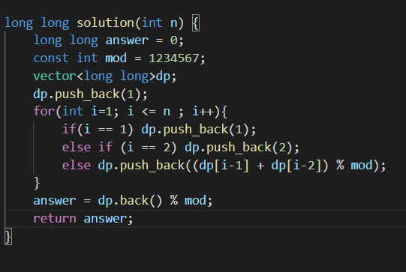
매주 1 과제 LV2
2. 문제 풀이
그냥 피보나치를 dp로 구현하는 문제
나머지로 나눠야하는 조건에 신경을 써주자

